Slide 1
Introduction à la modélisation des inondations
Richard Saurel
Richard.Saurel@univ-amu.fr

Slide 2
Inondations = problématique multiphysique
Ecoulement fluide sur de grandes étendues. Les équations d’Euler ou de Navier Stokes ne sont pas adaptées pour des échelles aussi grandes. On ne veut pas résoudre d’équation suivant la coordonnée z.
2) Un modèle d’écoulement fluide adapté à ces échelles:
Equations de Barré de Saint-Venant (dénommées Equations de Saint-
Venant ou Shallow Water Equations) → champ d’application
beaucoup plus vaste que les seules inondations.
Par exemple:
Positionnement des jetées dans un port.
Ecoulements atmosphériques de polluants.
Design de la carène d’un bateau.
Autres exemples dans la suite…

Slide 3
Autres effets physiques
3) La pluie
Comment la pluie alimente-t-elle les inondations ?
Quel est le mécanisme thermodynamique à l’origine de la pluie ?
Quels sont les facteurs pouvant amplifier les orages et provoquer les inondations?
Comment prendre en compte le relief dans la modélisation ?
4) Effets maritimes
Blocage du débit des rivières et fleuves par changement du niveau de la mer … Si l’écoulement est bloqué, l’eau s’accumule, le niveau augmente et on a une inondation.
Température de la mer et impact sur l’évaporation et la pluie.
5) Perméation des sols
Capacité des sols à absorber l’eau et à modérer les crues.

Slide 4
Objectifs du cours
Mettre en équations ces différents phénomènes pour parvenir à leur simulation numérique.
2) Apprendre les bases des méthodes numériques permettant leur résolution.
3) Se préparer à l’emploi de logiciels permettant la gestion de crises ou la prise de précautions pour se prévenir du risque inondation.

Slide 5
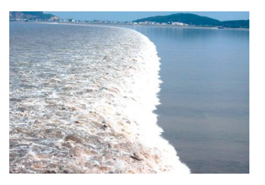
Exemples
Vague de marée ou Tsunami. Les équations de St Venant permettent de reproduire ce phénomène et la propagation de l’onde. Très semblable aux avalanches.

Slide 6
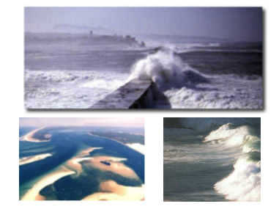
Dimensionnement des jetées portuaires. Evolution des estuaires si on introduit des effets érosifs.

Slide 7
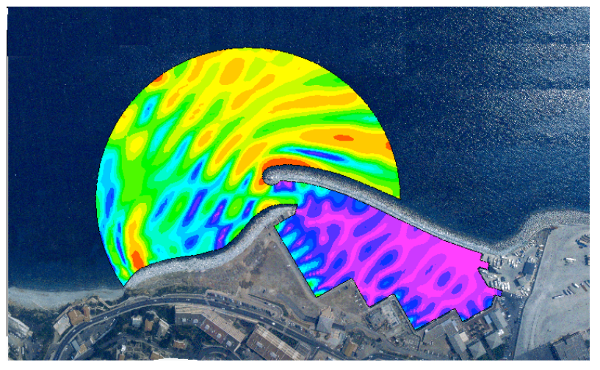
Design des ports

Slide 8
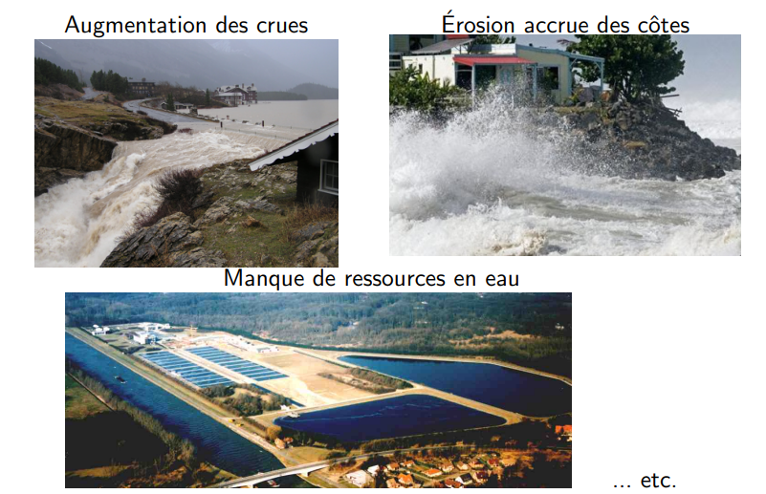
Rupture de barrages. Erosion des côtes. Assèchement, désertification…

Slide 9
Modélisation simplifiée de la pluie

Slide 10
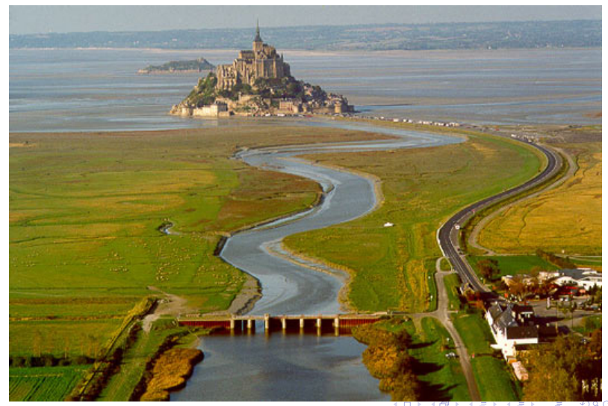
Ecoulement d’une rivière

Slide 11
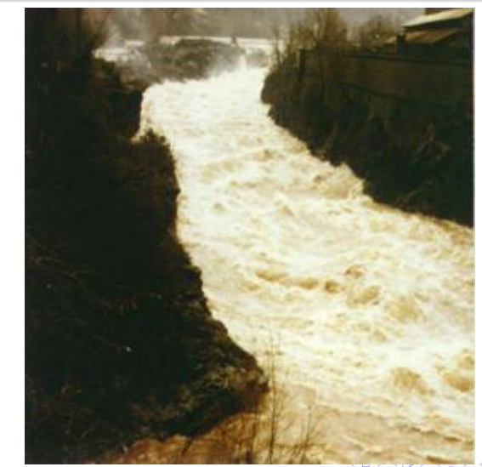
Rivière en crue

Slide 12
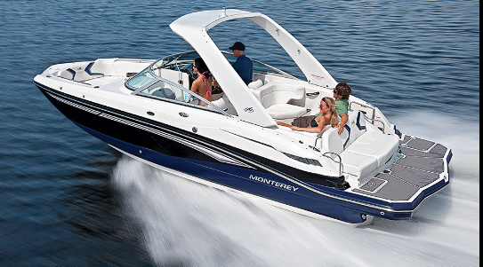
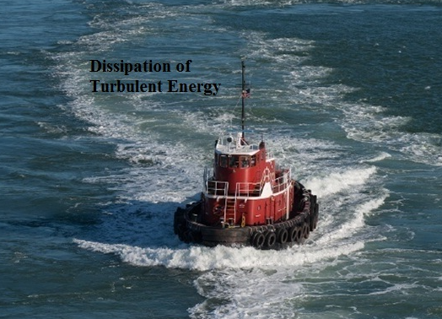
Ecoulements autour des navires

Slide 13
Plan du cours
Bases des équations de Saint-Venant.
Propriétés fondamentales: propagation des ondes, régimes d’écoulements fluvial et torrentiel.
Résolution numérique de ces équations. Problème de Riemann et schema de Godunov.
Prise en compte du relief.
Modélisation simplifiée de la pluie.
Effets couplés avec la mer.
Perméation des sols.

